Slide 1
De-Monolithic Approach Cloud & Microservices Episode 1
Presents:
A volte, per costruire un mondo migliore occorre distruggere quello vecchio…

Slide 2
De-Monolithic Approach
Speaker della sessione
Senior Solutions Architect
Azure Architect & MCSA
Github: darthfabius
Email: fabio.mannis@gmail.com
Engineer in Computer Science
Solutions Architect
Azure Architect & MCP
Github: engineering87
Email: francesco.delre.87@gmail.com
www.sharpcoding.it

Slide 3
De-Monolithic Approach
Agenda
Agenda
Introduzione ai pattern architetturali
Architetture Monolitiche VS Microservizi
De-monolitizzazione
Accesso ai dati (CQRS)
Sicurezza e audit
#Lab
www.sharpcoding.it

Slide 4
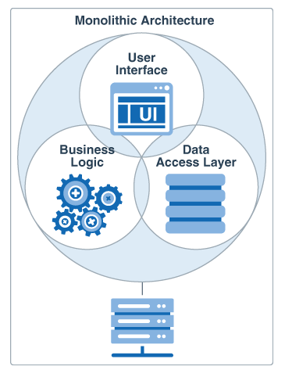
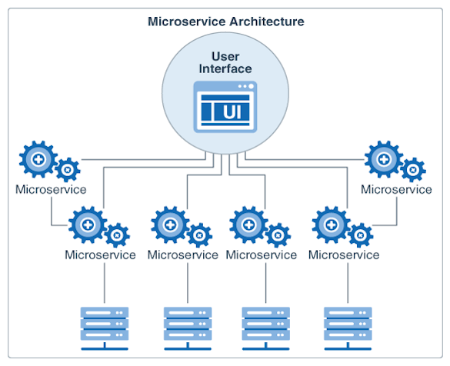
De-Monolithic Approach
Introduzione
www.sharpcoding.it

Slide 5
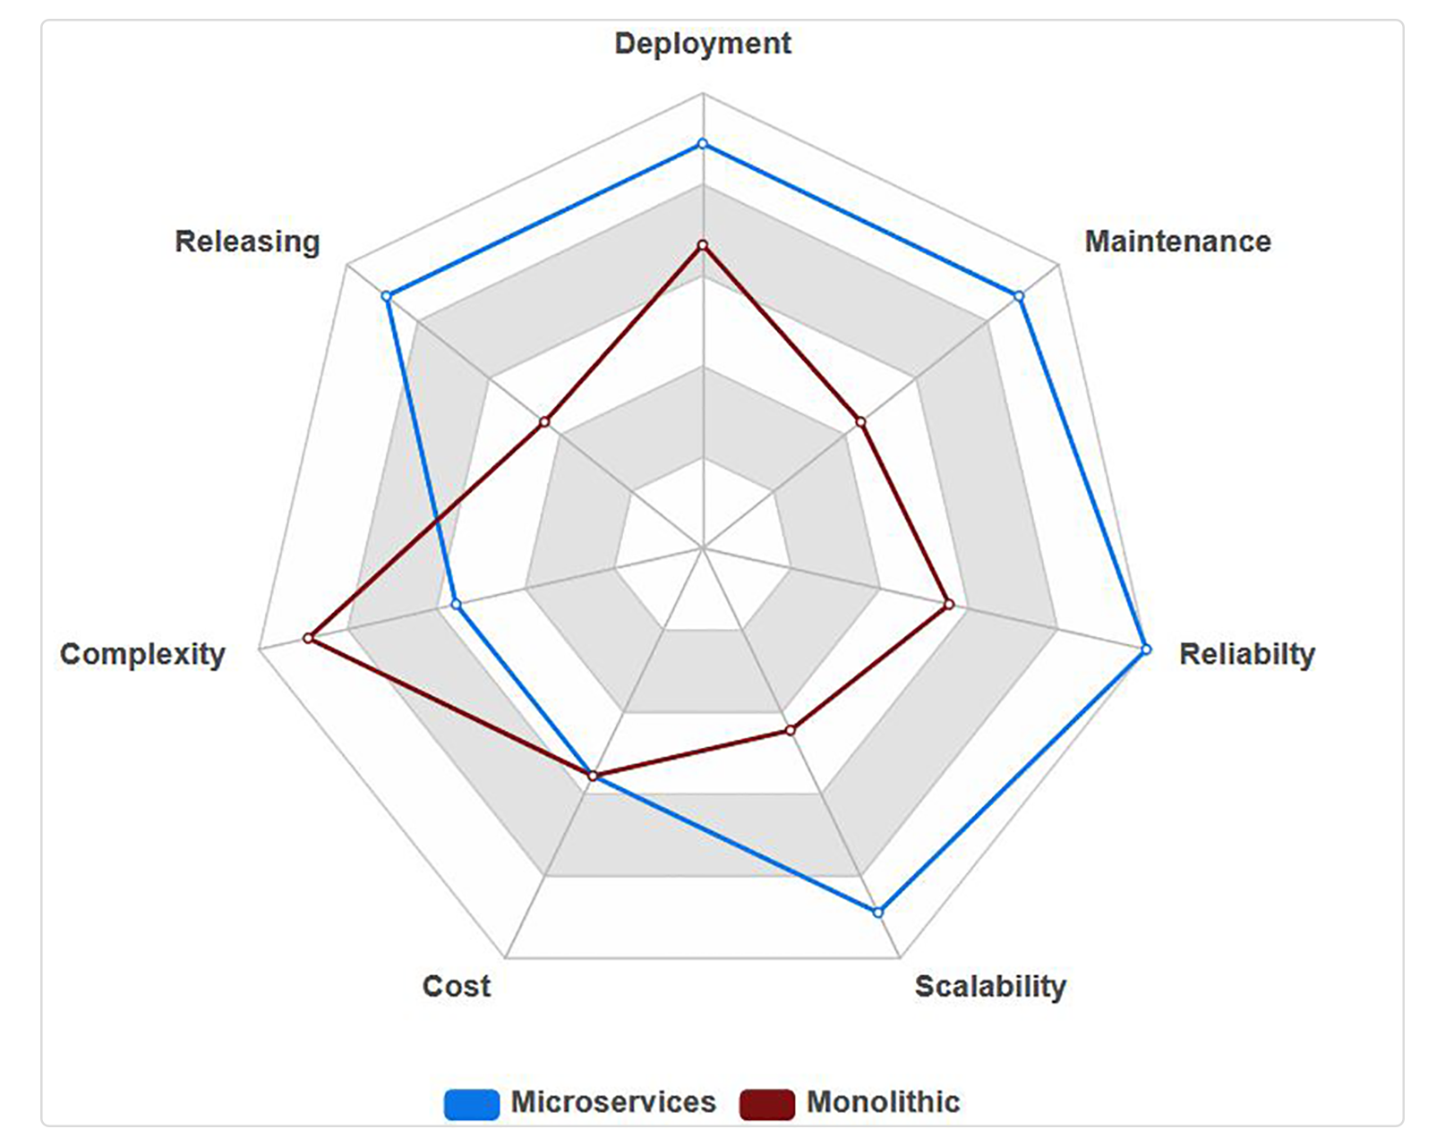
De-Monolithic Approach
MN vs MS
www.sharpcoding.it

Slide 6
De-Monolithic Approach
MN vs MS
Deployment
Monolithic
Microservices
Qualsiasi modifica, anche la più piccola, richiederà il rilascio dell’intera applicazione
Ogni microservizio è rilasciato in modo indipendente senza impattare in alcuno modo gli altri servizi
www.sharpcoding.it

Slide 7
De-Monolithic Approach
MN vs MS
Maintenance
Monolithic
Microservices
Al crescere delle funzionalità implementate cresce anche la difficoltà nel manutenere l’applicazione
Ogni microservizio è indipendente e disaccoppiato, di conseguenza risulta più facile da manutenere
www.sharpcoding.it

Slide 8
De-Monolithic Approach
MN vs MS
Reliability
Monolithic
Microservices
Un qualsiasi guasto ad uno dei componenti del sistema può compromettere l’intera applicazione
Le funzionalità del sistema sono distribuite su servizi multipli, un guasto ad uno dei servizi non impatterà sull’intera applicazione
www.sharpcoding.it

Slide 9
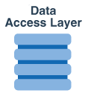
De-Monolithic Approach
MN vs MS
Reliability
x
y
x
API Gateway
y
$$R_{ML}={r_{UI}r_{DL}r_{BL}=r}_{UI}r_{DL}r_{x}r_{y}$$
$$R_{MS}={r_{UI}r_{G}r_{BL}=r}_{UI}r_{DL}{(1−(1−r}_{x})(1−r_{y}))$$
$r_{y}=r_{x}$= $r_{xy}$
$r_{y}=r_{x}$= $r_{xy}$
$R_{ML}=r_{UI}r_{DL}2(r_{xy}$)=$\prod_{i=0}^{n}{r_{i}}$
$$R_{MS}=r_{UI}r_{DL}(1−{(1−r_{xy})}^{2})$$
www.sharpcoding.it

Slide 10
De-Monolithic Approach
MN vs MS
Scalability
Monolithic
Microservices
Per scalare una qualsiasi funzionalità è necessario scalare l’intera applicazione
Ogni microservizio può essere scalato in modo indipendente; la singola funzionalità può essere scalata in modo puntuale
www.sharpcoding.it

Slide 11
De-Monolithic Approach
MN vs MS
Cost
Monolithic
Microservices
?
?
www.sharpcoding.it

Slide 12
De-Monolithic Approach
MN vs MS
Complexity
Monolithic
Microservices
Maggiore semplicità nella progettazione ed implementazione dell’infrastruttura
Sviluppo della singola funzionalità semplificata a fronte di un’architettura più complessa (API Gateway, Orchestrator…)
www.sharpcoding.it

Slide 13
De-Monolithic Approach
MN vs MS
Releasing
Monolithic
Microservices
Le funzionalità hanno generalmente forti dipendenze, di conseguenza un imprevisto nel rilascio impatterà l’intera applicazione
Il processo di rilascio di una funzionalità è puntuale e sarà quindi più veloce in termini di QA, build time e test execution
www.sharpcoding.it

Slide 14
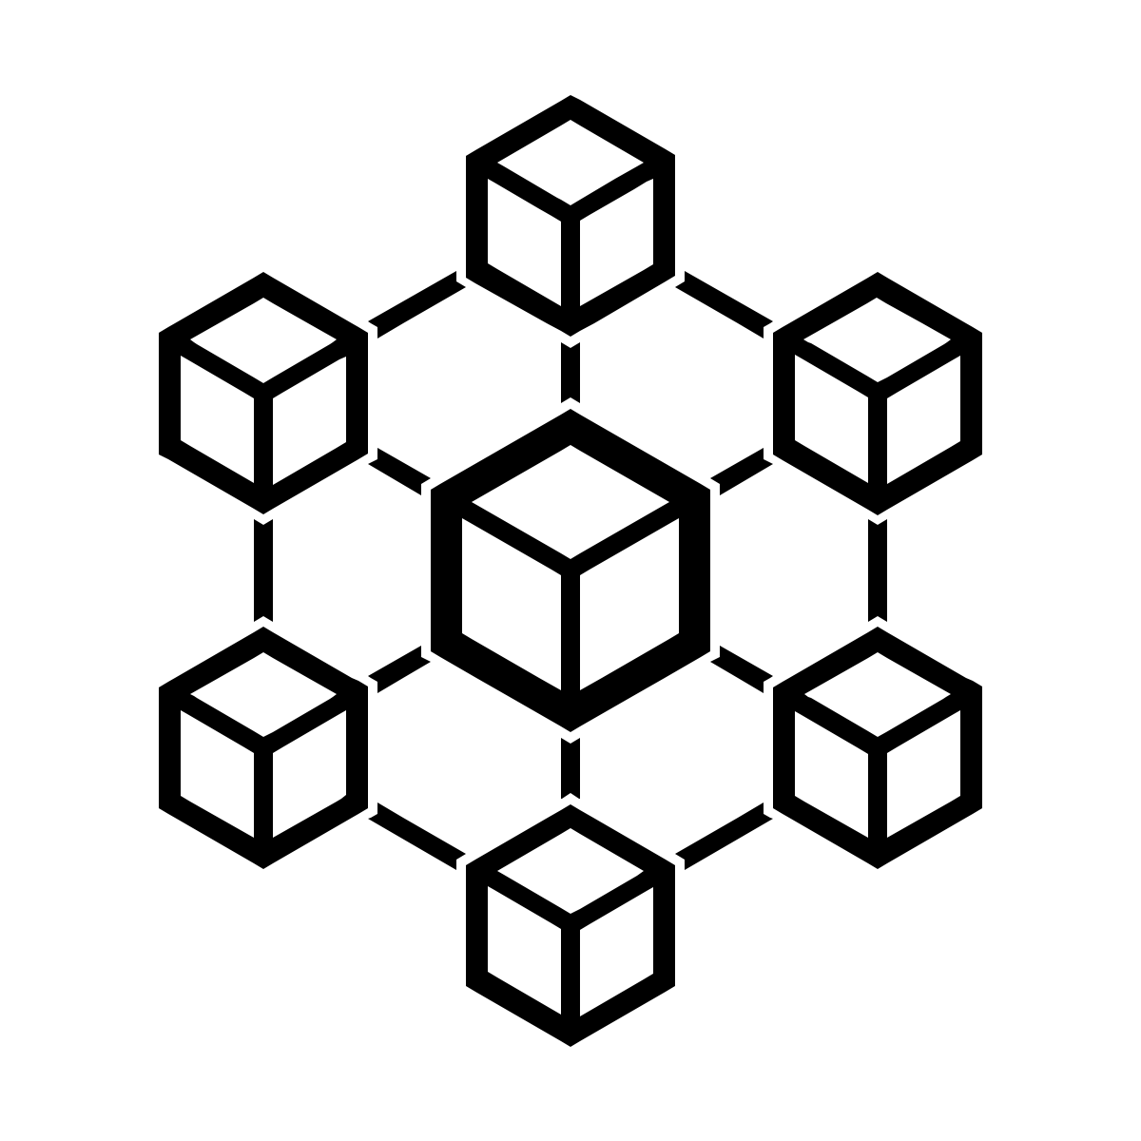
De-Monolithic Approach
De-Monolitizzazione
www.sharpcoding.it

Slide 15
De-Monolithic Approach
De-Monolitizzazione
FOCAL POINT
-> Investimento sul lungo periodo
Tempo
-> Dimensioni del Monolite
Dimensioni
-> Obiettivi aziendali
Vision
Dev Ops
-> Maturità organizzativa, Competenze, governo dei processi
www.sharpcoding.it

Slide 16
De-Monolithic Approach
De-Monolitizzazione
www.sharpcoding.it

Slide 17
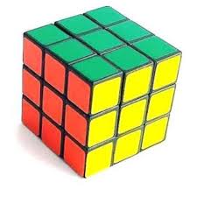
De-Monolithic Approach
De-Monolitizzazione
Monolithic
www.sharpcoding.it

Slide 18
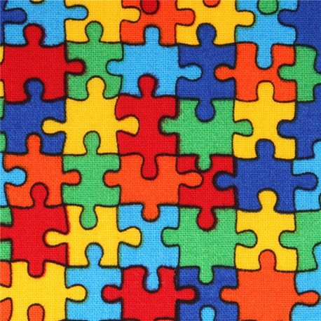
De-Monolithic Approach
De-Monolitizzazione
Monolithic
con un senso!
www.sharpcoding.it

Slide 19
De-Monolithic Approach
De-Monolitizzazione
FOCAL POINT
Modello di dominio
-> Domain model data driven
-> Oop principles
Progettazione
-> Pattern architetturali & code base
Best practice
Orchestrazione
-> DevOps
www.sharpcoding.it

Slide 20
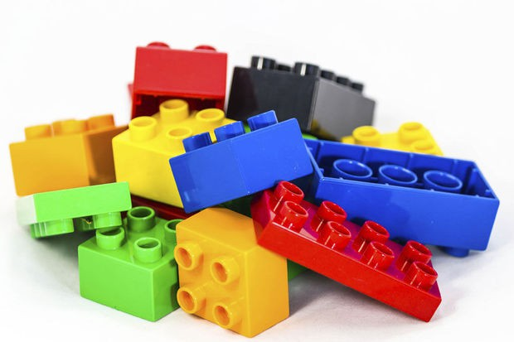
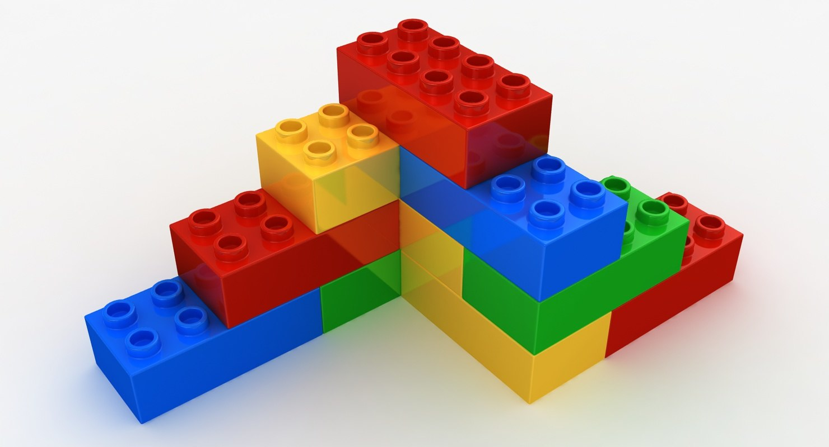
De-Monolithic Approach
De-Monolitizzazione
Microservices
www.sharpcoding.it

Slide 21
De-Monolithic Approach
De-Monolitizzazione
FOCAL POINT
Nuove funzionalità
-> Microservizio (o moduli disaccoppiati, web services…)
Separa Front end e back end
-> Riduce la complessità e permette di migrare funzionalità del front end
Convertire
-> Migrare funzionalità del back end in microservizi
www.sharpcoding.it

Slide 22
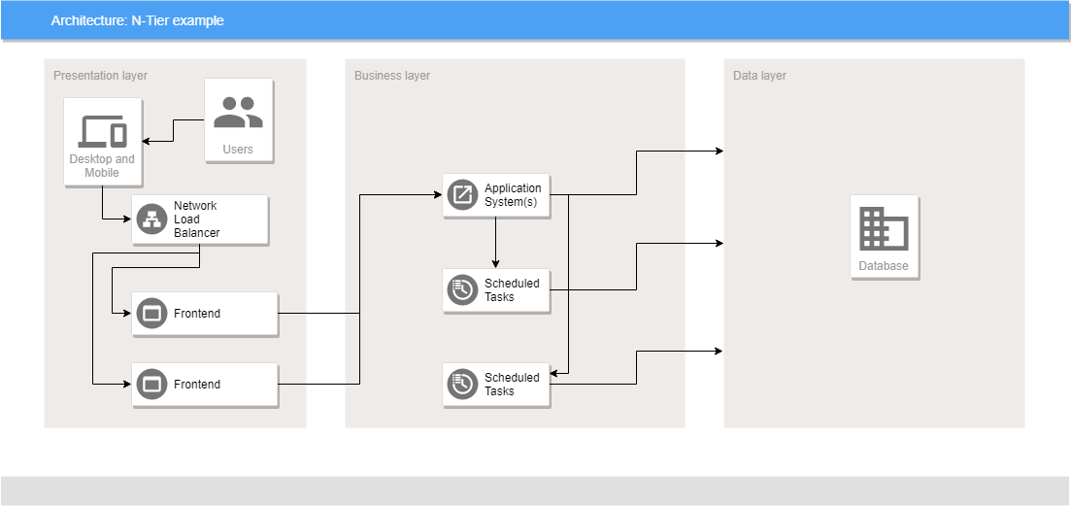
De-Monolithic Approach
De-Monolitizzazione
www.sharpcoding.it

Slide 23
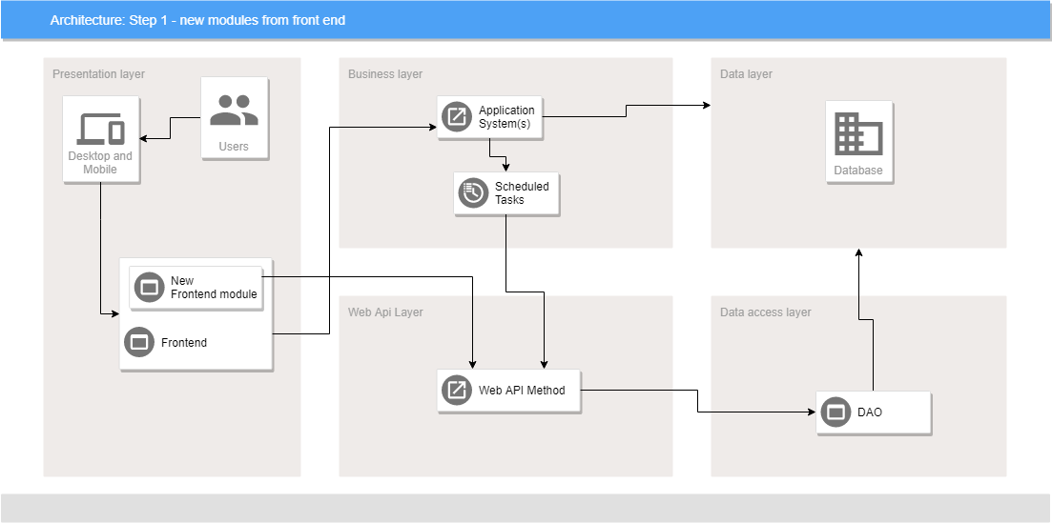
De-Monolithic Approach
De-Monolitizzazione
www.sharpcoding.it

Slide 24
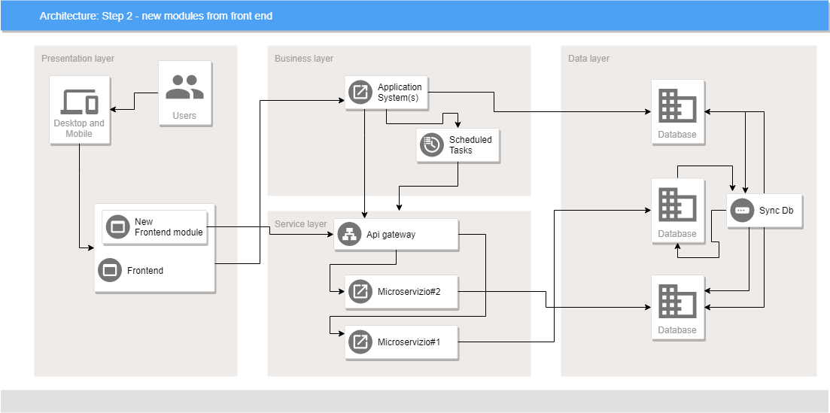
De-Monolithic Approach
De-Monolitizzazione
www.sharpcoding.it

Slide 25
Questions
&
Answers

Slide 26
Thank You!
Our Socials

